Slide 1
«Anno 2022» – Å være pårørende
Notes:
Velkommen til Anno-treff
Eller Tema-kafe som Flekkefjord kommune har siste fredag hver mnd her i Spira.
Presentasjon - Ingunn
Å være pårørende – tema denne fredagen.
Forrige gang ; Friskliv, fysisk aktivitet
Neste gang, 24.juni Førstehjelp
Pårørende, - noe en er til pasienter på Tjørsvågheim eller sykehus??
Vanligere å tenke at en er en søster, en far, en ektefelle eller en venninne.
Og pårørende kan en være til nærpersoner som er syke, ungdom med skolevegrig, innsate i fengsel, rus- eller medikamentavhengighet, begynnende demens …

Slide 2
Dagens program
Rettigheter som pårørende
Lokale tilbud
Tips og råd
Pårørendesenteret (brosjyrer + nettside)
Notes:
Mest informasjon om pårørendes rettigheter og litt mindre om plikter i dag…
Pårørende, det er oss alle i større og mindre grad , og over kort eller lenger periode i livet. Mer sjelden at vi er «nærmeste pårørende» enn at vi er pårørende som rolle til noen vi står nær.
Ikke nærmeste pårørende til en voksen søsters plutselige sykdom – men en nær pårørende likevel.
Glimt, ikke fullstendig informasjon om alt, Et blikk på rollen «pårørende», sett – litt utenfra.

Slide 3
Rettigheter i lovverk
Pårørende er gitt definerte rettigheter i:
Helse og omsorgstjenesteloven
Spesialisthelsetjenesteloven
Helsepersonelloven
Pasient- og brukerrettighetsloven
Psykisk helsevernloven
Pårørendeveileder 2017
Nasjonal pårørendestrategi 2020
«Ivaretatt?» - pårørendeundersøkelse
Notes:
Rettigheter, når visse vilkår er oppfylt… Avklart med den som har behov for hjelp, pårørende-rolle en eller flere pårørende ++
Nevne nasjonal pårørendeundersøkelse + Hovedmål for pårørende-strategien (Reg.strategi side 8-9) 2 foiler senere.
Helsepersonell-loven: mest om helsepersonells plikter til å sjekke ut om det er noen mindreårige som er pårørende § 10 a.Helsepersonellets plikt til å bidra til å ivareta mindreårige barn som er pårørende til foreldre eller søsken. Kommer tilbake til den loven som gjelder kommunlae helsetjenester.

Slide 4
Helse og omsorgstjenesteloven § 3-6
1. Opplæring, råd og veiledning
Kommunen har et særskilt opplærings- og veiledningsansvar for personer med særlig tyngende omsorgsarbeid.
Ha en forutsigbar dialog og godt samarbeid
Involvere pårørende i helse- og omsorgstjenesten til beste BÅDE for pasienten OG for pårørende selv (PÅRØRENDESTØTTE)
Barn som pårørende skal fanges opp tidlig og få nødvendig informasjon/opplæring
2. Avlastning
3. Omsorgsstønad
Notes:
Ansvar overfor pårørende:
Fordi den pårørende utfører arbeid som kommunen ellers måtte ha dekket med andre tjenester ut fra at den som er syk skal dekket sitt nødvendige behov for hjelp.

Slide 5
Regjeringens pårørendestrategi 2021-2025

Slide 6
Pasient- og brukerrettighetsloven § 3-3

Slide 7
Å melde bekymring
Notes:
Drøfte med den som er syk først, - alltid en klok vei å begynne..
Best dersom den som er syk kan si hvilken «mer-hjelp» han behøver i møte med helsetjenesten.
Andre som har spørsmål om lovverk, juridisk pårørenderolle
Ta kontakt med lege, lege har ikke taushetsplikt om «alt» – og har uansett ikke brutt taushetsplikt ved å lytte.

Slide 8
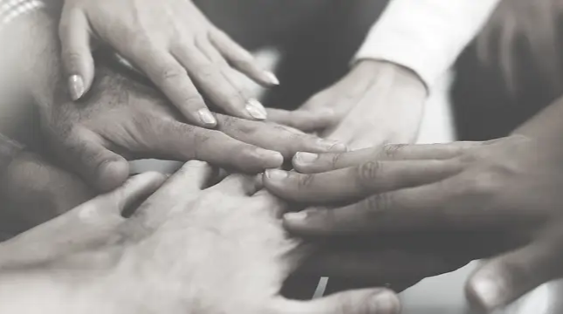
Noen tips og råd
«Hva er viktig for meg?» Et spørsmål som danner utgangspunktet for individuelt tilpasset hjelp og støtte.
Definer rollen som pårørende. Er jeg nær pårørende eller nærmeste pårørende? En juridisk forskjell.
Avklare forventninger (både med hjelpeapparat, den som er syk og med andre nærpersoner)
Spør om å få en kontaktperson
Stort område for tips/råd: Se neste bilde.
Notes:
Ivareta deg selv. For å være en ressurs, for å ivareta egen helse og livskvalitet.
Se litt på pårørendesenteret sin nettside.

Slide 9
Tips og råd vi kommer tilbake til .
Notes:
https://www.parorendesenteret.no/ta-vare-p%c3%a5-deg-selv/tips-r%c3%a5d

Slide 10
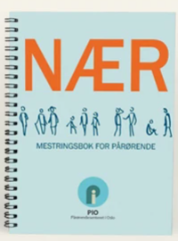
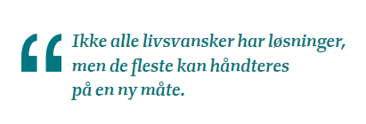
Notes:
Råd og tips, fortsatt

Slide 11
INFORMASJON OM SIKKERHET PÅ FLY
Notes:
Råd og tips

Slide 12
Stopp-Observer-Aksepter-La gå: SOAL

Slide 13
Bekymrings-skuffene

Slide 14
Lokale tilbud
Pårørendetreff hver 2.mandag
Informasjon om ulike tema og tilbud om individuelle samtaler
Frisklivsentral, mestringskurs, «Tankevirus» ++
Samtaler med psykisk helsetjeneste
Samtale med lege
Frivillige organisasjoner, foreninger og lag f.eks (kreftforening, LHL, NFU, demensforening ++)
Pårørendeundersøkelse, årlig «Ivaretatt?»

Slide 15
Pårørendesenteret sin side www.parorendesenteret.no
Se gjerne «Dette hjalp meg» – Min historie
Frode N.: «Kona mi forsvinn dag for dag.»
Mimir K.: «Å styrka pasienten sine rettar, vil også hjelpa dei pårørande»
Vise Pårørendesenteret sin kurs-portal.
Notes:
Mestringskurs
Modul 1: 3+4
Modul 2: 2+5
Modul 3: 3+6

